Slide 1
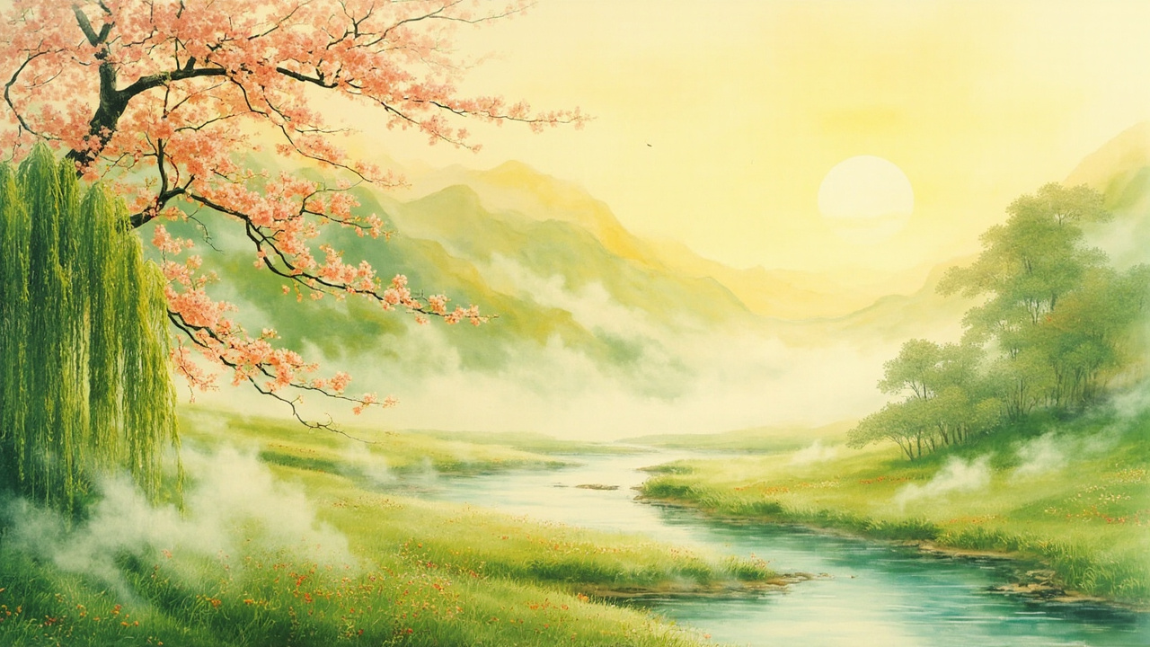
语文 · 现代散文精读
朱自清《春》
——盼望着，盼望着
一堂关于生命、希望与美的语言课
PART OF THE MODERN PROSE SERIES · 45 MIN

Slide 2
本课导航 · LESSON MAP
这节课我们要做什么
一、走近作者与文章
了解朱自清其人，把握写作背景与情感基调
四、赏析语言之美
比喻、拟人、叠词与感官描写的妙处
二、整体感知·理清结构
盼春—绘春—赞春，梳理文章的脉络
五、诵读与拓展写作
有感情朗读，仿写属于你的季节
三、品读五幅春景图
春草、春花、春风、春雨、迎春图逐一赏析
02

Slide 3
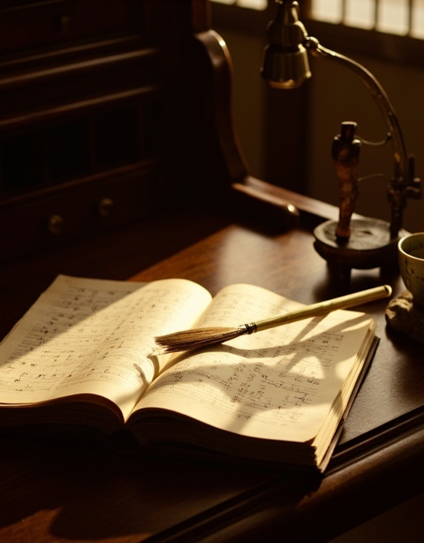
AUTHOR · 作者名片
朱自清与他的散文
朱自清（1898—1948），原名自华，字佩弦，现代著名散文家、诗人、学者。
他的散文清新质朴、感情真挚，善于在平凡景物中寄托深情，代表作有《背影》《荷塘月色》《春》等。
《春》写于20世纪30年代，是一篇写景抒情的经典散文，字里行间洋溢着对生命与希望的礼赞。
03

Slide 4
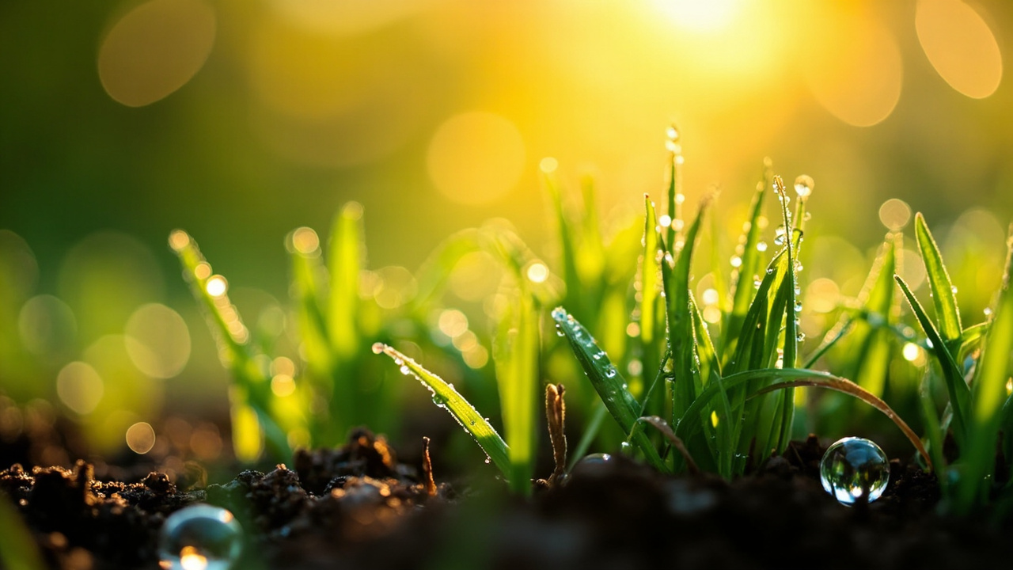
01
整体感知
盼春 · 绘春 · 赞春——一篇文章的三重呼吸

Slide 5
STRUCTURE · 文章结构
文章是怎样谋篇布局的？
三大板块
五幅春景图
盼春（开篇）：反复呼唤，奠定期盼与喜悦的基调
春草图 · 生机勃勃
绘春（主体）：五幅画面，多角度描绘春天
春花图 · 姹紫嫣红
赞春（结尾）：三个比喻，升华对春的赞美
春风图 · 和煦轻柔
春雨图 · 细密宁静
迎春图 · 人勤春早
04

Slide 6
“
盼望着，盼望着，东风来了，春天的脚步近了。
—— 开篇 · 反复与拟人，写尽急切的期盼

Slide 7
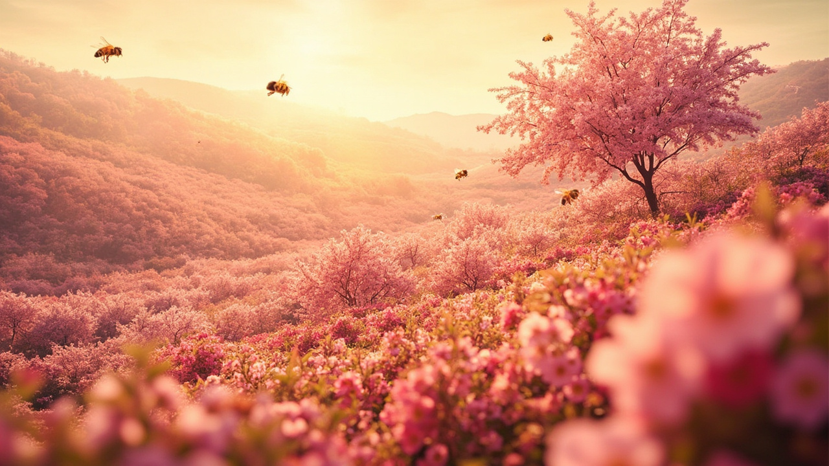
02
品读五幅春景图
跟着朱自清，用五种感官走进春天

Slide 8
画面一 · 春草图
小草偷偷地钻出来
“小草偷偷地从土里钻出来，嫩嫩的，绿绿的。”
“偷偷地”“钻”把小草写活了——拟人手法赋予它顽皮的生命力。
叠词“嫩嫩的、绿绿的”突出质感与色彩，读来轻快而富有节奏。
由草及人：“坐着，躺着，打两个滚……”侧面烘托春草带来的欢乐。
05

Slide 9
画面二 · 春花图
花下成千成百的蜜蜂
“红的像火，粉的像霞，白的像雪。”——三个比喻，绘出繁花的色彩与热烈。
由高到低、由实到虚：树上繁花、花下蜜蜂蝴蝶、遍地野花，层次分明。
“闹”字传神——不只写声音，更写出春天的生机与喧腾。
调动视觉、听觉、嗅觉，多感官交织，画面立体可感。
06

Slide 10
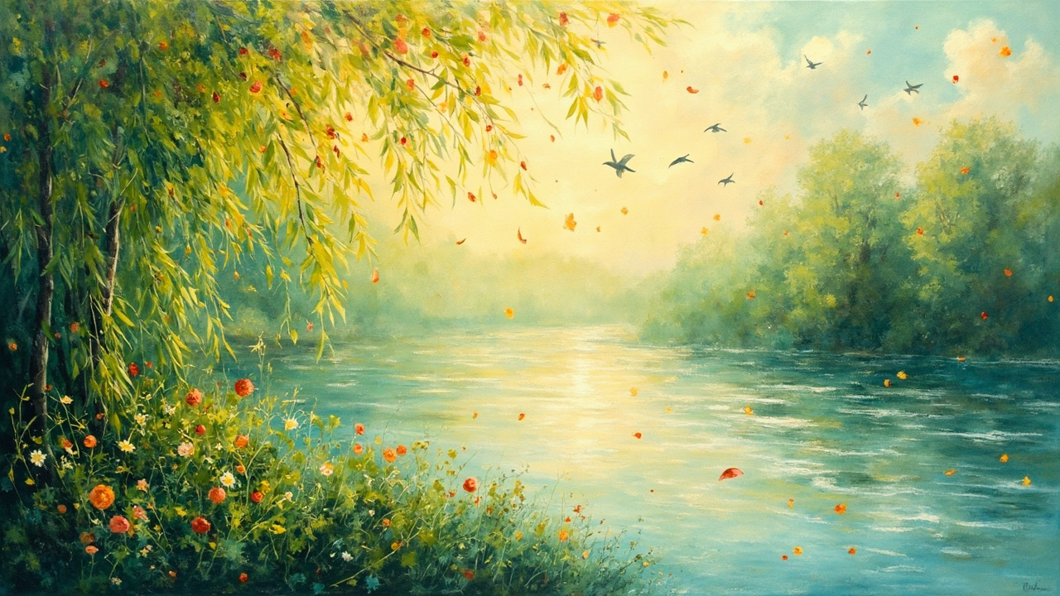
画面三 · 春风图 · “像母亲的手抚摸着你”
以触觉写无形之风，再借泥土味、青草味、鸟鸣与笛声，让春风可闻、可听、可感
07

Slide 11
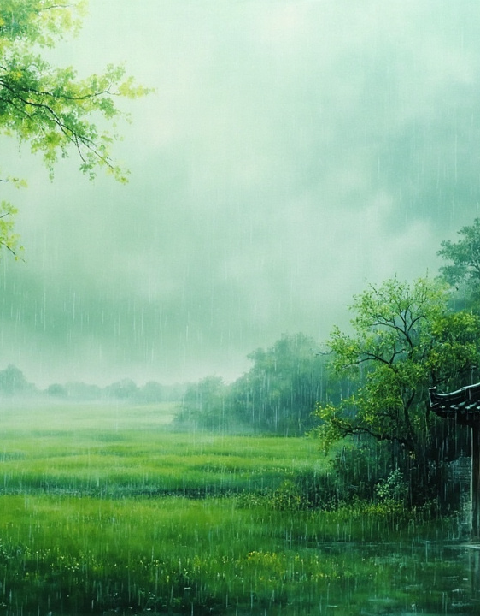
画面四 · 春雨图
像牛毛，像花针，像细丝
三个比喻连用，写出春雨细密、闪亮、绵长的特点。
“一层薄烟”“绿得发亮”“青得逼你的眼”——雨中景物朦胧而清新。
由景及人：撑伞的行人、披蓑戴笠的农夫、静默的房屋，宁静而温情。
动静结合，为喧闹的春天添上一笔沉静的诗意。
08

Slide 12
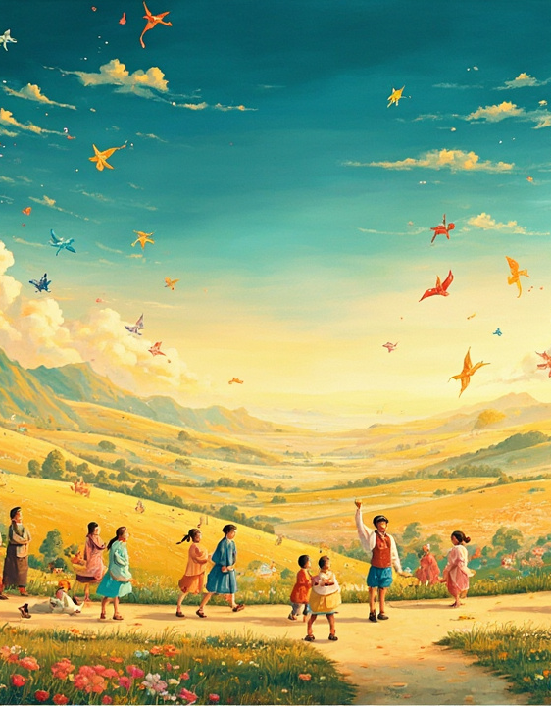
画面五 · 迎春图
一年之计在于春
由自然之春转向人事之春：城里乡下，家家户户，老老小小都出来了。
“舒活舒活筋骨，抖擞抖擞精神”——叠词连用，写出蓬勃的干劲。
引用俗语“一年之计在于春”，点明珍惜时光、奋发向上的主题。
画面由景入情，为下文的“赞春”蓄势。
09

Slide 13
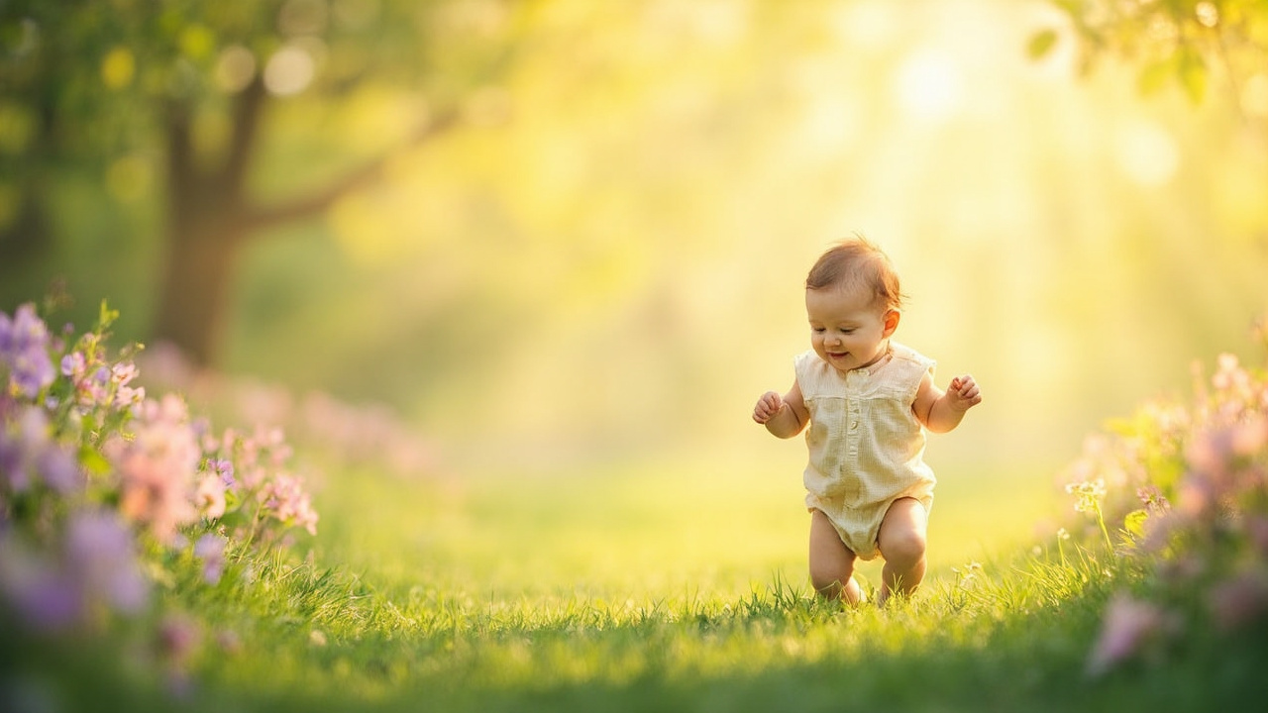
03
赏析语言之美
为什么这些句子，读一遍就忘不掉？

Slide 14
LANGUAGE · 语言赏析
四种让文字活起来的手法
比喻
拟人
“红的像火，粉的像霞，白的像雪”——化抽象为具体，让色彩与情态跃然纸上。
“小草偷偷地钻”“春天的脚步近了”——赋予景物以人的情态，亲切生动。
叠词
排比
“嫩嫩的、绿绿的、轻悄悄、软绵绵”——增强节奏感与画面的质感。
结尾三喻连排，层层递进，把赞美之情推向高潮。
10

Slide 15
“
春天像刚落地的娃娃，从头到脚都是新的，它生长着。
—— 结尾三喻之一 · 新生 · 美丽 · 力量

Slide 16
THEME · 主旨探究
朱自清究竟在“赞”什么？
写的是春
赞的是情
生机勃勃的自然春景
对生命萌发的欣喜
五幅画面，多感官交织
对希望与未来的憧憬
细腻传神的语言艺术
催人奋进、珍惜光阴的力量
11

Slide 17
ACTIVITY · 课堂活动
诵读 · 品味 · 表达
① 有感情朗读（8分钟）
分组朗读五幅春景图，注意语速、重音与情感起伏
② 找一找、品一品（6分钟）
各组选一处最打动你的句子，说说妙在哪里
③ 小练笔·仿写（10分钟）
仿照本文，写一段你眼中的“夏”或“秋”，至少用两种修辞
12

Slide 18
WRITING · 仿写支架
照着这个“脚手架”写，就不难
第一步 · 定基调
第二步 · 绘画面
用反复或拟人开头，先喊出你对这个季节的情感。
选2—3个典型景物，调动视觉、听觉、触觉去描写。
第三步 · 用修辞
第四步 · 抒真情
至少一处比喻、一处拟人，试着用上叠词。
结尾用一个比喻收束，让景物承载你的心情。
13

Slide 19
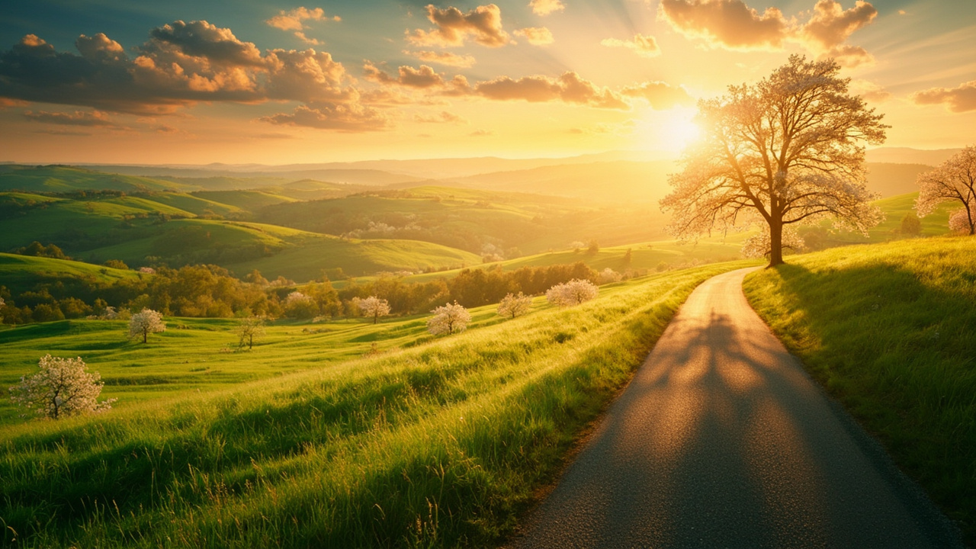
一年之计在于春
愿你像春草一样，偷偷地、努力地生长；
像春花一样，热烈而坦率地绽放。
作业：完成仿写练笔，并背诵课文第4—5自然段。
语文 · 现代散文精读系列 · 朱自清《春》

